Slide 1
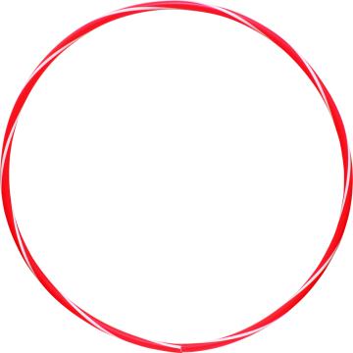
動的時間伸縮法とメタ認知による
フラフープ動作習得過程の分析
山岸弥々 加藤礼菜

Slide 2
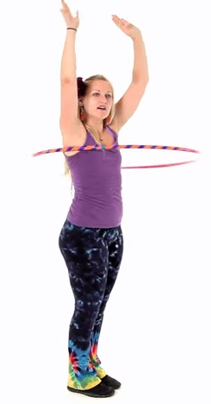

研究の目的
フラフープはダイエットや
健康維持に効果的！
Chest hooping
フラフープ動作の習得過程を分析し、
フラフープへの理解を深める！
<chest hooping by Ms.Natalie McFancy> https://www.youtube.com/watch?v=Rl1OHPlxBWA

Slide 3
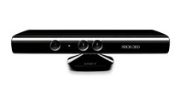
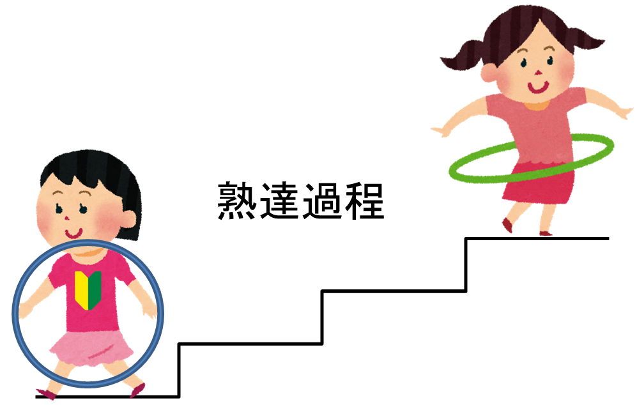
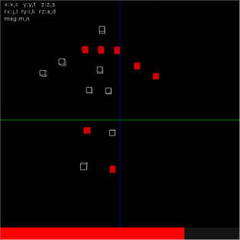
メタ認知
協調動作
フラフープ動作の理解
<kinect>http://www.xbox.com/ja-JP/kinect?xr=shellnav

Slide 4
基本的なフラフープ動作の難易度
フラフープ未経験者９人にフラフープを行ってもらったところ…
被験者
被験者 | 計測日数
A | 3
B | 5
C | 4
D | 3
5人
４人

Slide 5
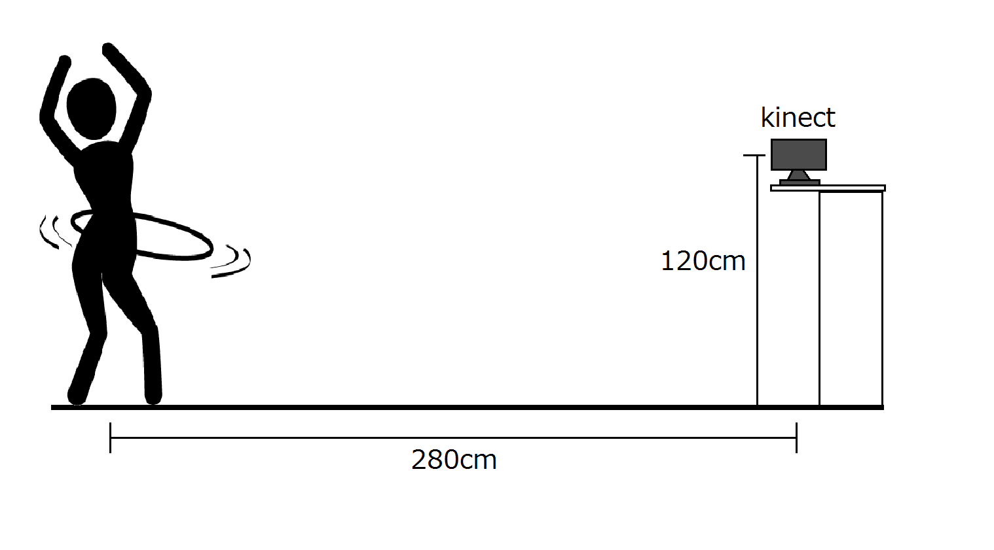
Kinectよるフラフープ動作の計測
３分程度回せるようになるまで、計測する
<kinect>http://www.xbox.com/ja-JP/kinect?xr=shellnav

Slide 6
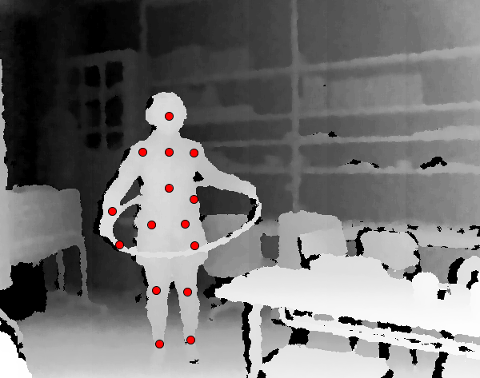
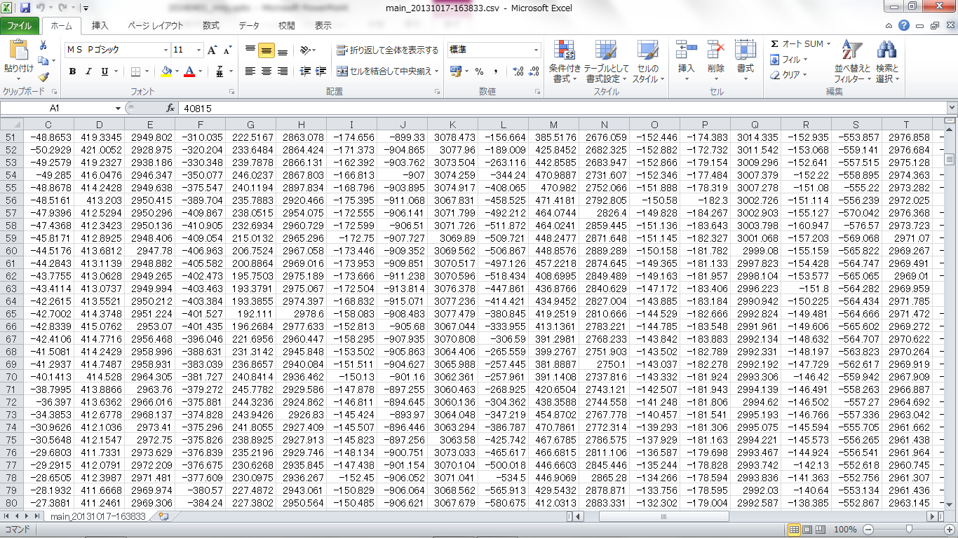
非類似度の変化が著しかったところをブレイクスルーとする
時系列データ
各試行の非類似度を比較

Slide 7
動的時間伸縮法（DTW）について
DTWは長さの異なる２つの時系列の
（非）類似度を求める手法である

Slide 8
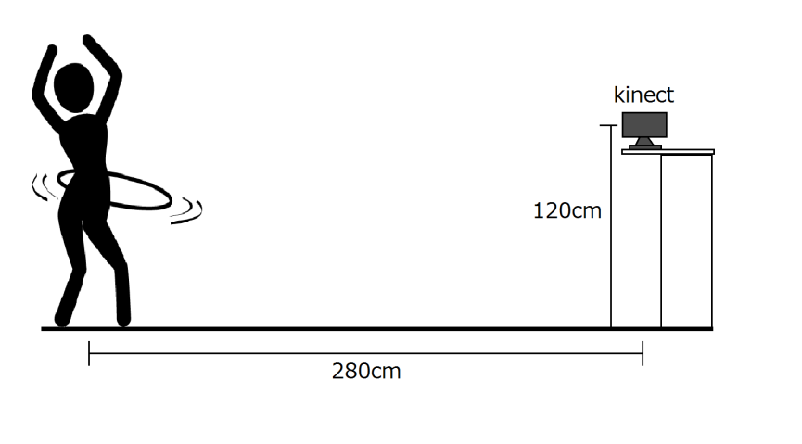
１．ノイズの除去
２．座標合わせ
（x,y座標の正規化）
（ｚ座標の正規化）

Slide 9
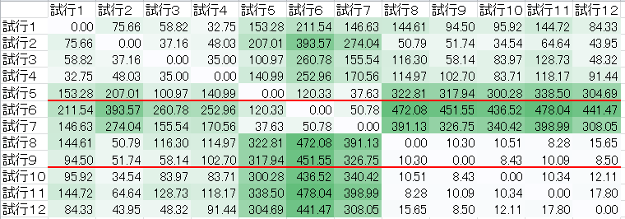
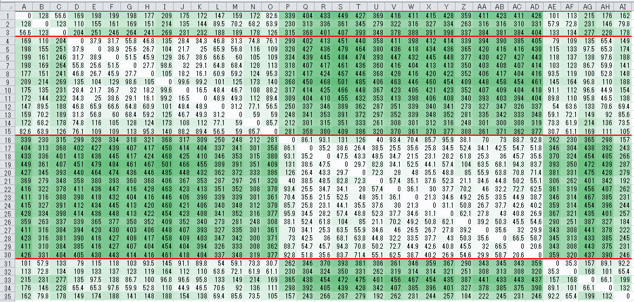
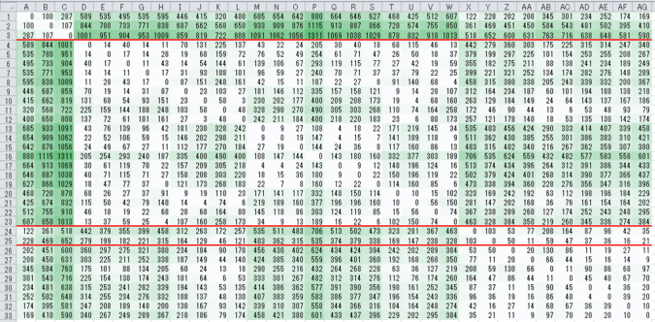
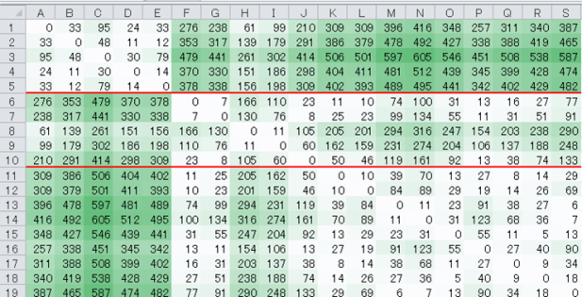
被験者Aの熟達過程における
ブレイクスルーの検出結果
非類似度行列
被験者B
被験者C
被験者D

Slide 10
非類似度の値が小さい骨格動作を
協調動作とする
時系列データ
各骨格動作の非類似度を比較

Slide 11
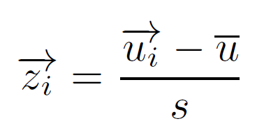
１．ノイズの除去
２．座標合わせ
（x,y座標の正規化）
３．Z-スコアへの変換
（ｚ座標の正規化）

Slide 12
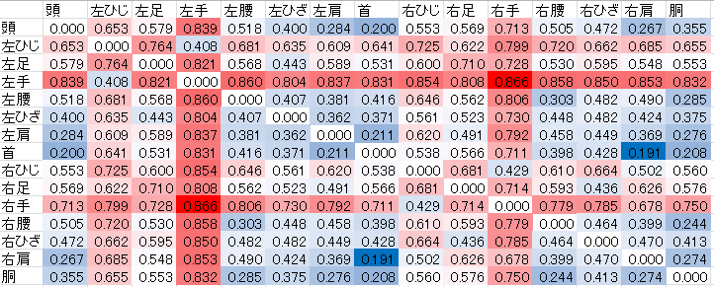
協調動作の検出結果（第１試行）
非協調動作
協調動作
左手・右手の非類似度が高い
→ほかの骨格動作と協調していない

Slide 13
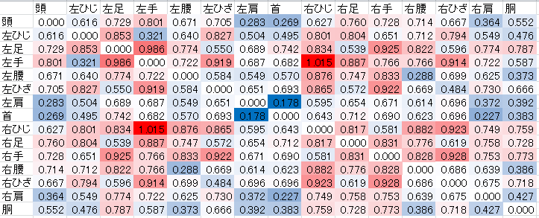
協調動作の検出結果（最終試行）
非協調動作
協調動作
両肩・首・胴の動作がほぼ全骨格と類似
→ ４骨格は協調している

Slide 14
Kinect を用いたフラフープ動作の分析の考察
効果的にブレイクスルーの検出ができた！
協調動作
胴・両肩・首
↕
非協調動作
手・足

Slide 15



Chest Hooping 習得過程の分析
NG
Good!
体の動きの変化
気づいたこと変化
腕を高く挙げたら
上手くいくかな？

Slide 16
Chest Hooping習得実験
被験者2名
1日20分
週2～3回
X
Y
被験者がChest Hooping を習得するまで計測
Chest Hoopingの習得 : 10 回以上回せる状態

Slide 17
実験結果
実験期間 49 日間（計測は15 日間）
動作の習得 被験者X：実験7回目
被験者Y：実験12回目
データ数
被験者 | X | Y
計測された試行数 | 218 | 557
記入したhexの枚数 | 81 | 92

Slide 18
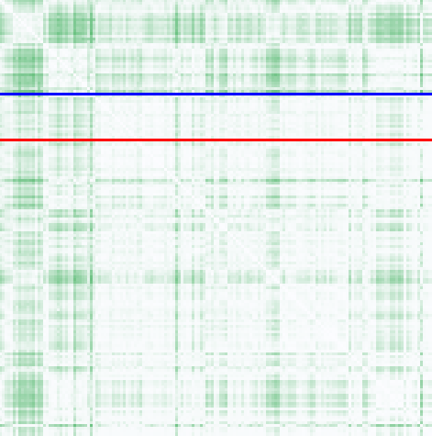
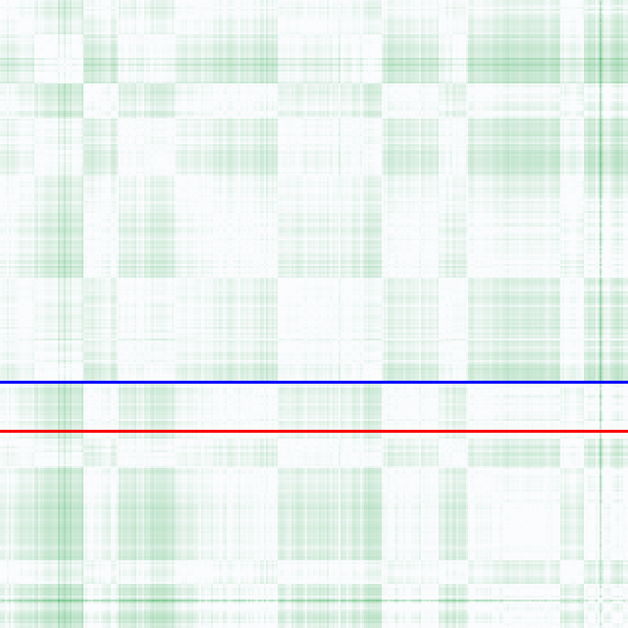
DTWによる分析結果
被験者X
被験者Y
５回目
７回目
１１回目
１２回目
身体の動きのブレイクスルーの地点と
Chest Hoopingを取得した地点では差が生じた

Slide 19
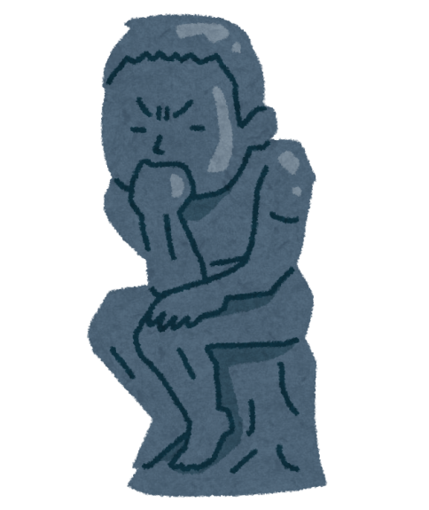
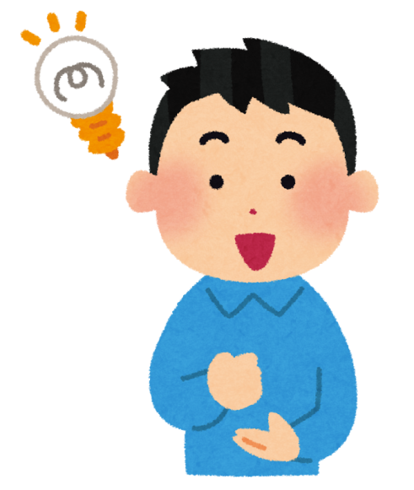

気づきの分析：メタ認知
行動・思考を
振り返る
気づきを得る
次の行動・思考
に生かす
動作を覚える過程の言語化は困難(黙認知)
文房具を用いて気づきを言語化する

Slide 20

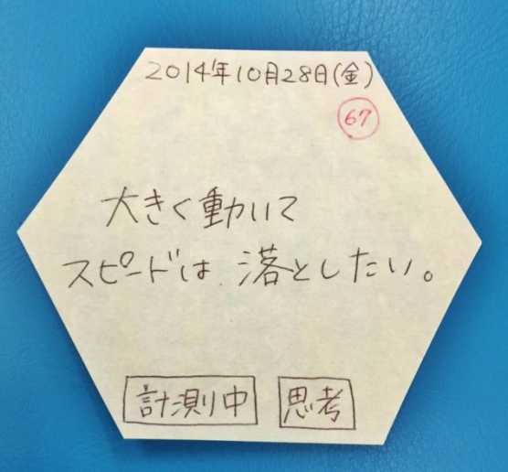
hexを用いたメタ認知の言語化
hex = メタ認知的な気づきを
書き留める用紙
1冊60ページ / 一辺45cm / 正六角形
西山武繁, 諏訪正樹, 三浦秀彦, 松原正樹, 佐山由佳: 文房具による身体的メタ認知の促進, 身体知研究会(人工知能学会第2 種研究会)SIG-SKL-07-02, pp. 9--13 (2010)

Slide 21
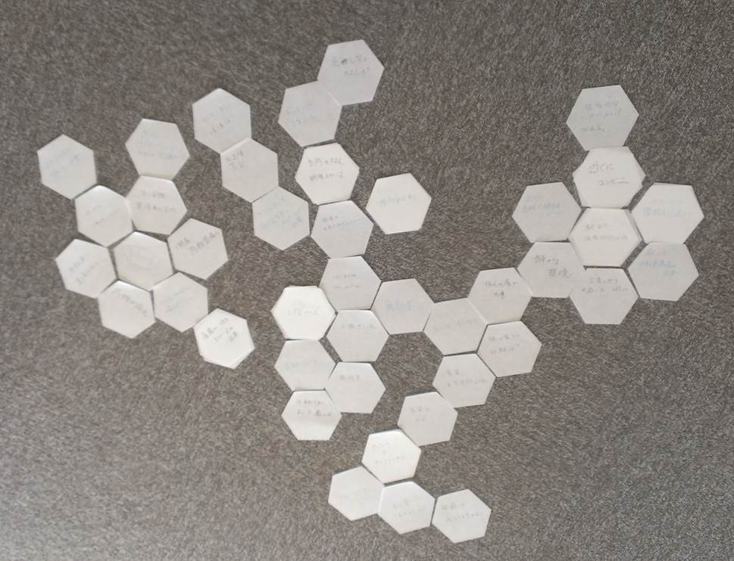
開始
気づきをhexに記入
十分な枚数
書き留める
No
Yes
hexを並べる
新たな気づき
を発見
新たな気づきを
hexに記入
Yes
No
終了

Slide 22
hexの分析
記述したhexがある程度書き溜められた地点で
二人のhexを合わせて，並べる
X
Y

Slide 23
hexの分析
記述したhexがある程度書き溜められた地点で
二人のhexを合わせて，並べる
A
B
C
D

Slide 24
頻出語の変遷
hexの記述から動詞・名詞を抽出→頻出語特定
関心のあるトピックの変化
●各部位の動き(A・B)
↓
●最初のタイミング(B・C)
↓
●全身の動き(C・D)
↓
●習得した動き(D)

Slide 25
1.各部位の動き
3.全身の動き
2.最初のタイミング
4.習得した動き
動詞 | A | B | C | D
離* | 8
気付* | 8
挙* | 6 | 12
当* | 7 | 5 | 10
傾い | 16 | 10 | 10
ずれ |  | 10
合* |  | 5 | 4
押* |  |  | 2 | 5
出来* |  |  | 5 | 3
続け |  |  |  | 7
使* |  |  |  | 9
わか* | 8 | 5 |  | 13
保* | 8 | 12 |  | 9
開* | 8 |  | 5
引く | 16 |  | 5
上* | 13 |  | 14 | 7
名詞 | A | B | C | D
姿勢 | 7 | 6 | 31
腰 | 7 | 32 |  | 29
自分 | 9 | 9 | 31
目・目線 | 9 | 9 |  | 29
腕 | 9 | 32 |  | 14
上半身 | 9 |  | 31 | 7
失敗 | 16 | 9
足・脚 | 16 |  | 3 | 14
後ろ | 21 |  | 4 | 29
水平 | 21 |  | 31 | 10
肩 | 32 | 9
状態 | 32 | 9 | 16
力 | 32 |  | 4 | 29
今 | 32 |  |  | 7
最初 |  | 6 | 31
全身 |  | 9
リズム |  | 32 | 2 | 10
スピード |  |  | 16 | 3
体力 |  |  |  | 7

Slide 26
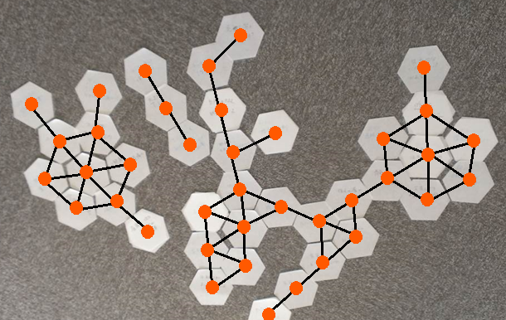
hexのネットワーク分析
並べられたhex をネットワークと考え，分析する
NodeXLを使用
<NodeXL>http://nodexl.codeplex.com/

Slide 27
次数6のhexのテキスト
A | ・ 右手がどうしても下に下がってしまうから、両手を頭上で組むようにしてみた ・ 何かをやろう(腕を上げるなど) と意識しすぎると失敗してしまう。 体の力を抜いてやった方が良い。 ・ 大きく動かしても、小さく動かしても、必要な動作は同じだと思う ・ 腕は上に挙げていた方が良いと思う。姿勢を保つために。
B | ・ フラフープを回すときの角度が大事だと思う。斜めになっていると、失敗する。 ・ 目線と姿勢は何かしら関係があると思う。
C | ・ フラフープが大きいため速度がゆっくりになったので、タイミングを合わせる のが難しい。 ・ 押す*
D | ・ 100 回以上回せた。少々楽に回せるようになったからだと思う。 ・ もっとスピードを落として、ラクに動かせるようにしたい。 ・ 胸* ・ 背中を押す感覚がつかめた。
体の動き
フラフープの動き・体の動き
体とフラフープの動きのタイミング
体の動き

Slide 28

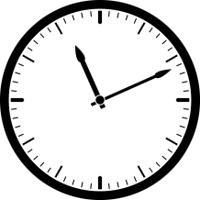

Chest Hooping習得までのステップ
体の部位の動き
↓
フラフープの動き
↓
体とフラフープのタイミング
↓
フラフープを動かす
ための体の動き
↓
継続して回すための動き

Slide 29
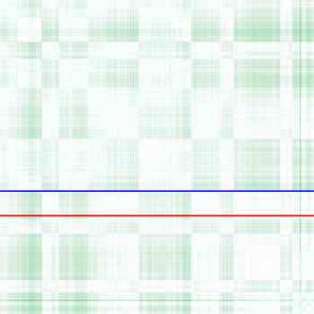
動作的分析との関連
体の部位の動き
↓
フラフープの動き
↓
体とフラフープのタイミング
↓
フラフープを動かす
ための体の動き
↓
継続して回すための動き

Slide 30
まとめ
Chest Hoopingにおいて…
身体の動きを習得
↓
体とフラフープの動きの
タイミングを合わせる
↓
Chest Hooping習得！

Slide 31
最後に
フラフープ動作
ブレイクスルーと協調動作の検出
Chest Hooping
身体知の習得過程のステップの発見
(今後の課題)
フラフープを用いた動作以外でも，同様の過程を経て身体知獲得がされるのかを明らかにする

